Slide 1



Instituto Politécnico Nacional
Escuela Superior de Cómputo
No. de Registro: 2014-A021
Traveler Assistant System For Mexico City
TASMC
Presentan
Barajas Uribe Sergio
Vivanco Carmona Erick Rafael
Directores
M. en C. Macario Hernández Cruz
M. en C. Axel Ernesto Moreno Cervantes

Slide 2

Contenido
Introducción
Arquitectura del sistema
Requerimientos del sistema
Problemas durante el desarrollo
Presentación de TASMC
Trabajo Futuro

Slide 3


¿Por qué TASMC?
Necesidades
Buscar vuelos y hoteles
disponibles
Hacer un itinerario de
viaje

Slide 4



¿Por qué TASMC?
Problemas
Llegar a destiempo
al aeropuerto
Perderse dentro del
aeropuerto
Olvidar objetos

Slide 5
¿Qué es TASMC?
Sistema Asistente Para El Viajero De La Ciudad De México
Configuración del viaje
Vuelos disponibles
Información de vuelos
Localización en el interior del AICM
Características
Itinerario de viaje
Ruta al aeropuerto
Hoteles disponibles
Lista de equipaje
AICM - Aeropuerto Internacional de la Ciudad de México

Slide 6
Objetivo de TASMC
Diseñar un sistema integral de gestión para las actividades del viajero del AICM, al brindarle la información necesaria en su dispositivo móvil para hacer posible la organización integral del viaje.

Slide 7
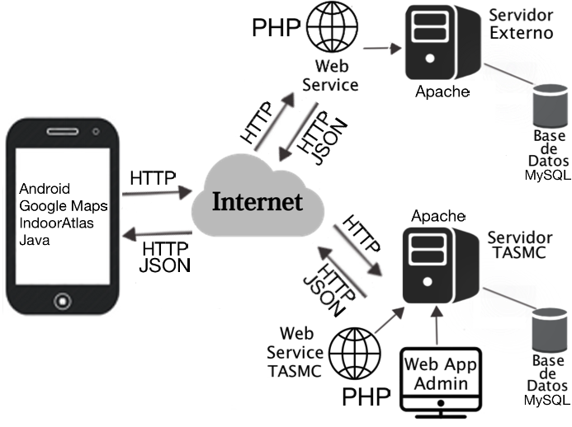
Arquitectura de TASMC

Slide 8

Requerimientos Mínimos del Dispositivo Móvil
Android 4.3 o superior
Procesador 1.3 GHz
Memoria RAM 1 GB
Sensores:
Magnetómetro
Acelerómetro
Giroscopio

Slide 9
Problemas Durante el Desarrollo
Localización dentro del AICM.
Falta de apoyo de Amadeus Web Services.

Slide 10
TASMC

Slide 11
Trabajo Futuro
Implementar una nueva solución para la localización en interiores.
Ampliar la red de información agregando los aeropuertos del mundo.
Brindar el servicio de reservación dentro de TASMC.
Añadir la información de todos los servicios que brinden los aeropuertos.

Slide 12
Instituto Politécnico Nacional
Escuela Superior de Cómputo
Traveler Assistant System For Mexico City
TASMC
¡Gracias por su atención!

